Slide 1
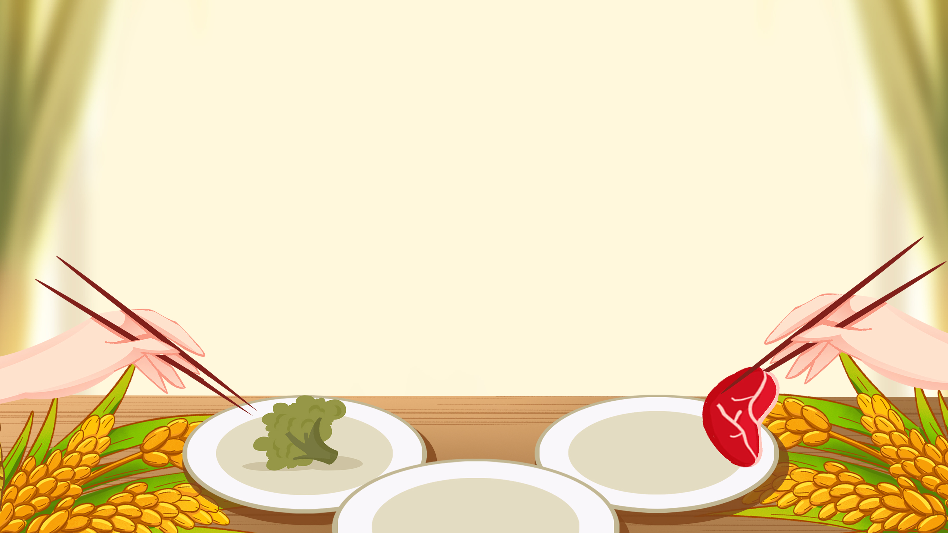
自主盛餐有方法
  ————中班组自主盛餐实施策略

Slide 2

聚焦《指南》
健康（4-5岁） | 语言（4-5岁） | 社会（4-5岁） | 科学（4-5岁）
1、会使用筷子吃饭。 2、不偏食、不挑食、不暴饮暴食，喜欢吃瓜果蔬菜等新鲜食品。 3、知道饭前洗手，方法基本正确。 | 1、能根据场合调节自己说话声音的大小。 2、在群体中有意识的听与自己有关的信息。 | 1、对大家都喜欢的东西能轮流分享。 2、自己的事情尽量自己做，不愿意依赖别人。 3、在提醒下，能节约粮食、水电等。 | 1、能感知和发现不同季节的特点，体验季节对植物和人的影响。

Slide 3

01
自主盛餐的“为”与“不为”

Slide 4
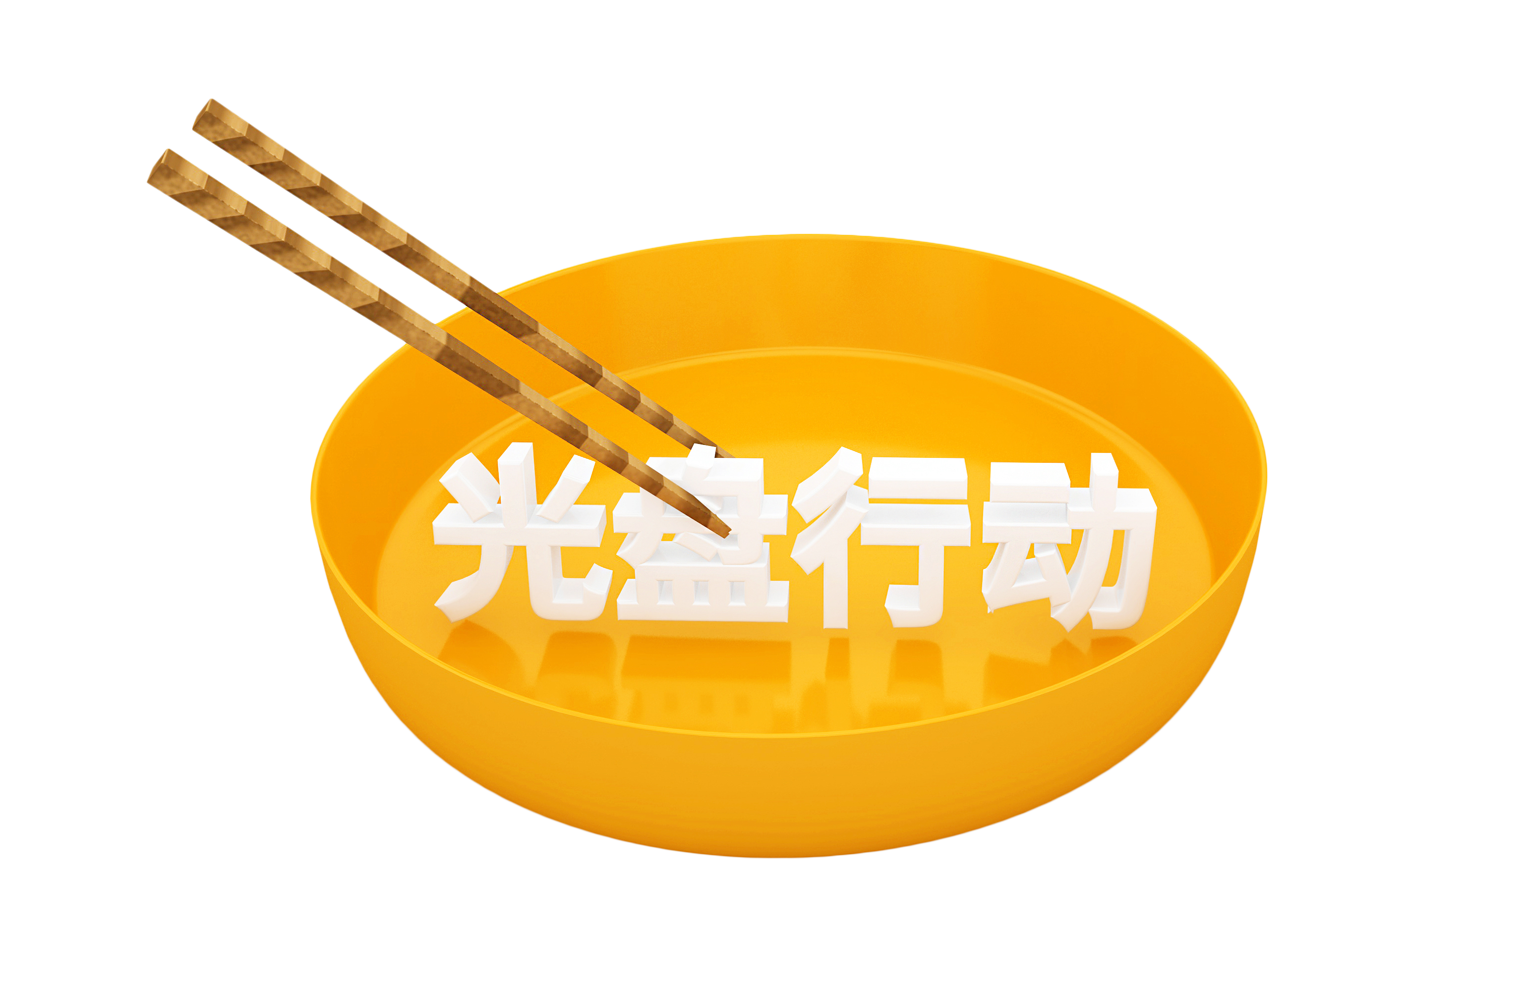
 | 为（支持） | 不为（放手）
餐前 | 提前规划路线 教师组织报菜名 餐前活动的组织（唱歌、童谣、手指游戏等） | 自主分发碗筷 值日生看洗手
餐中 | 播放轻音乐，创设轻松愉悦的氛围 关注幼儿进餐习惯，及时提醒改正 | 自主盛汤、自主盛饭
餐后 | 幼儿自主放碗筷 创设擦桌、倒餐盘、洗毛巾、收汤碗、的值日生工作 | 幼儿自主擦桌、倒餐盘、洗毛巾、收汤碗。 自主游戏（玩拼图、魔尺）

Slide 5
02
自主餐点实施策略

Slide 6
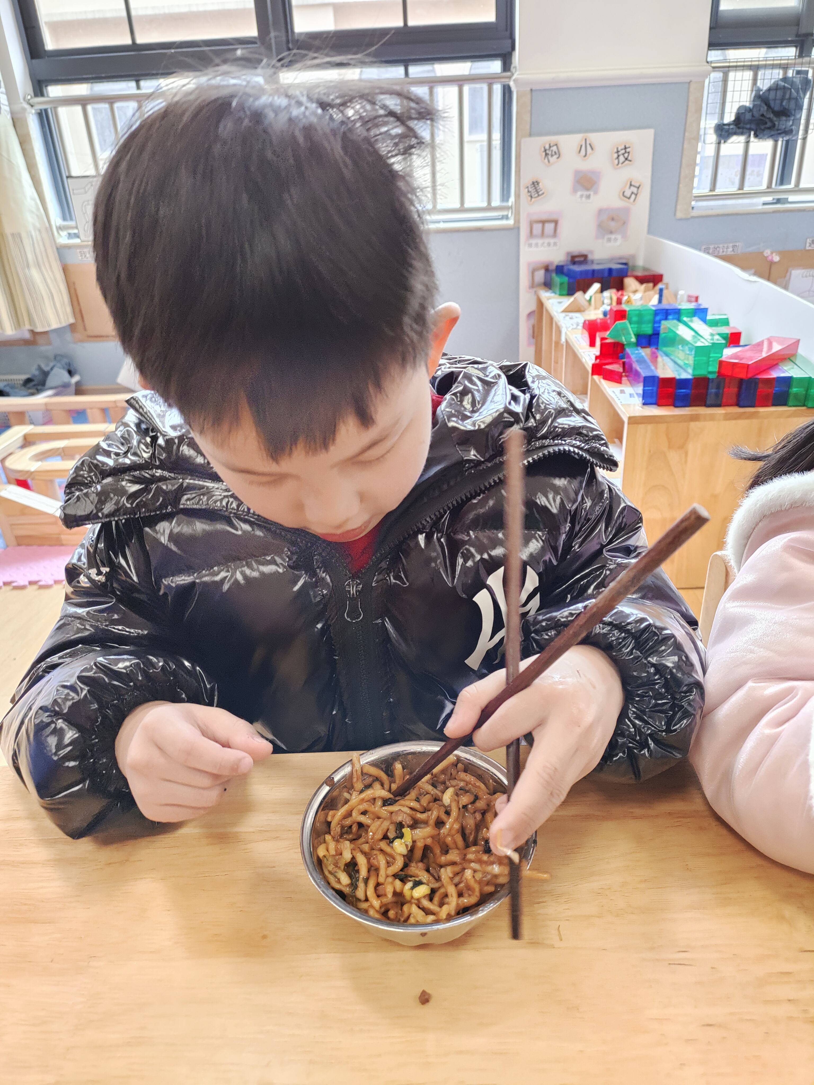
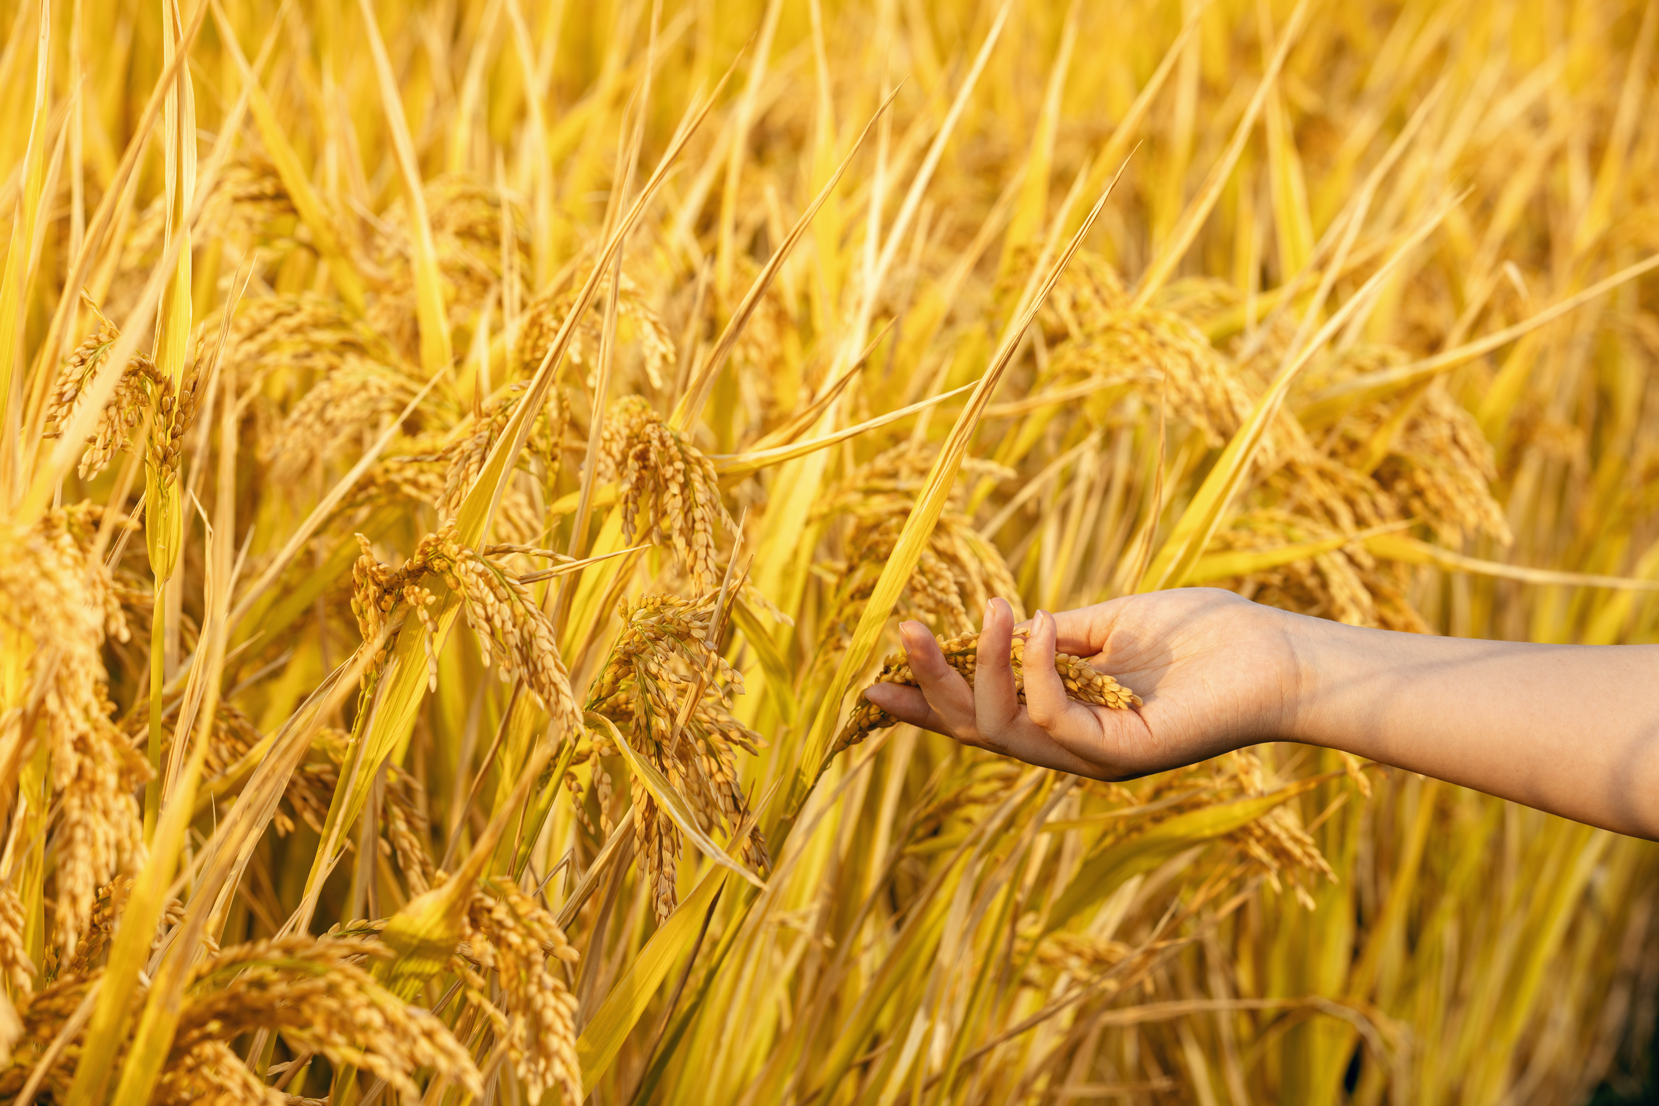
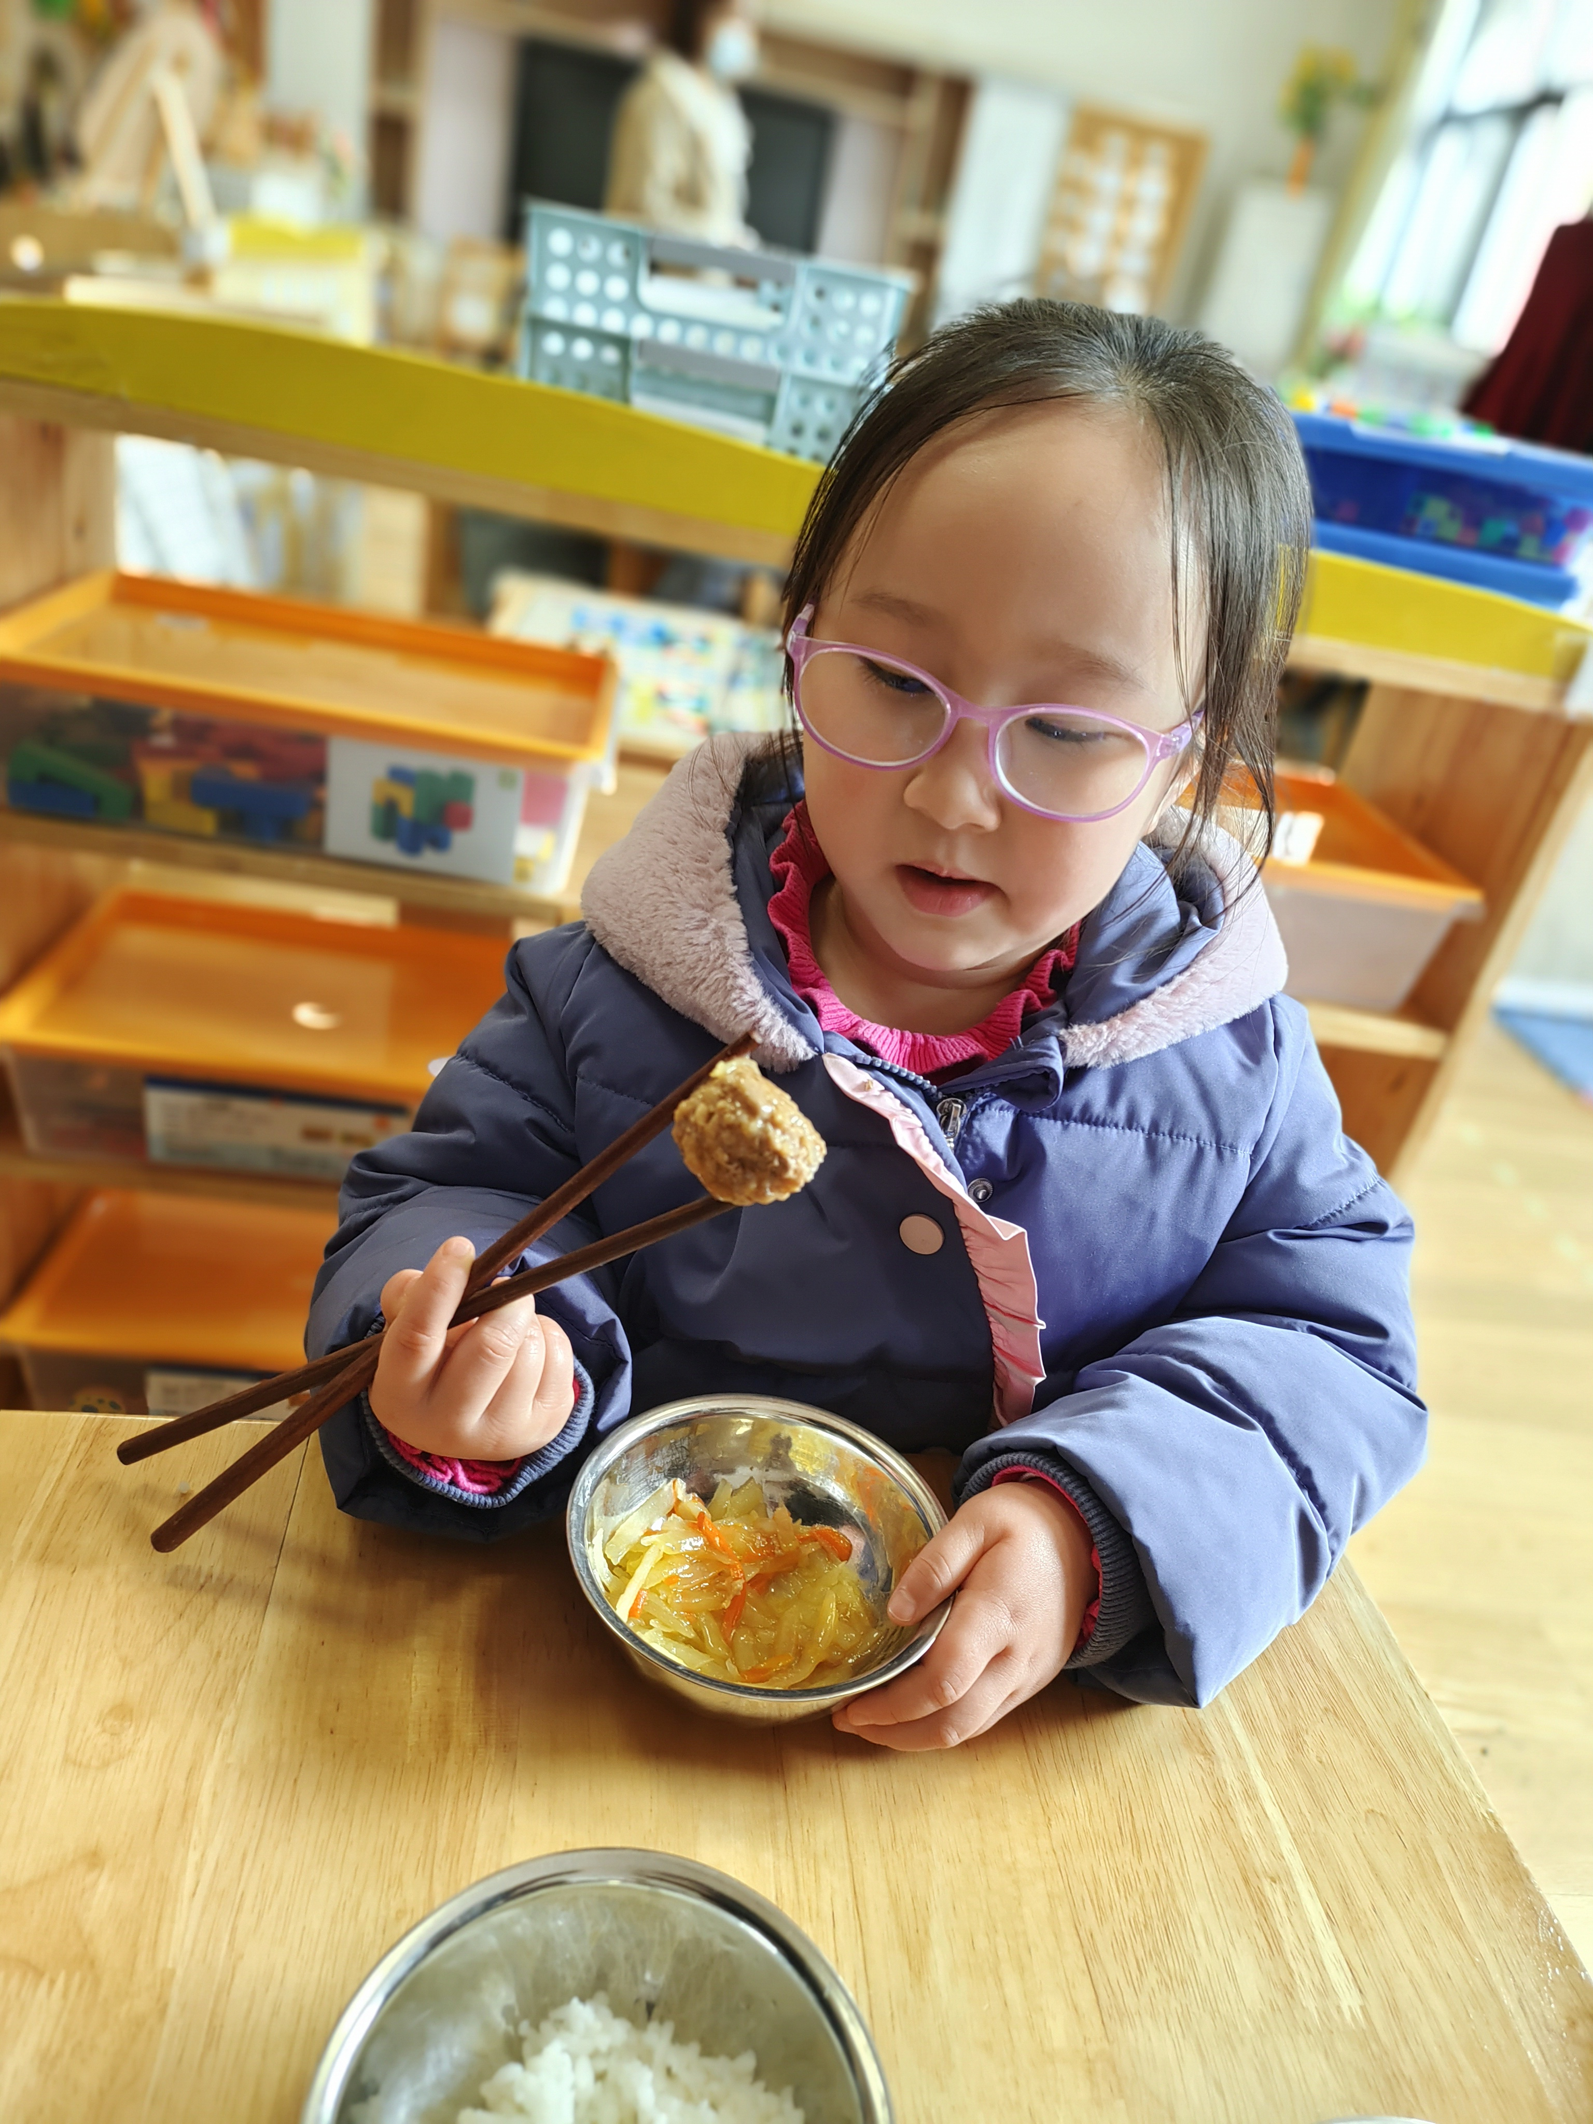
2、进餐规则不明确。尤其是在盛饭、吃饭的过程中。有的幼儿对盛饭流程、排队洗手等方面的规则意识不强。在吃饭过程中的坐姿、右手拿筷，左手扶饭碗需要经常提醒。
1、幼儿动作能力发展各异，有的幼儿已经熟练的掌握了使用筷勺子的方法，有的幼儿还迟迟无法掌握。
3
3、责任心和服务意识不强，中班的幼儿虽能接受成人的指令去尽力完成自己的任务，但其只具备有初步的责任感，责任心及服务意识正在发展中；教师并没有帮助幼儿明确自己的任务。
2
4
1
5
4、家长的包办代替

Slide 7
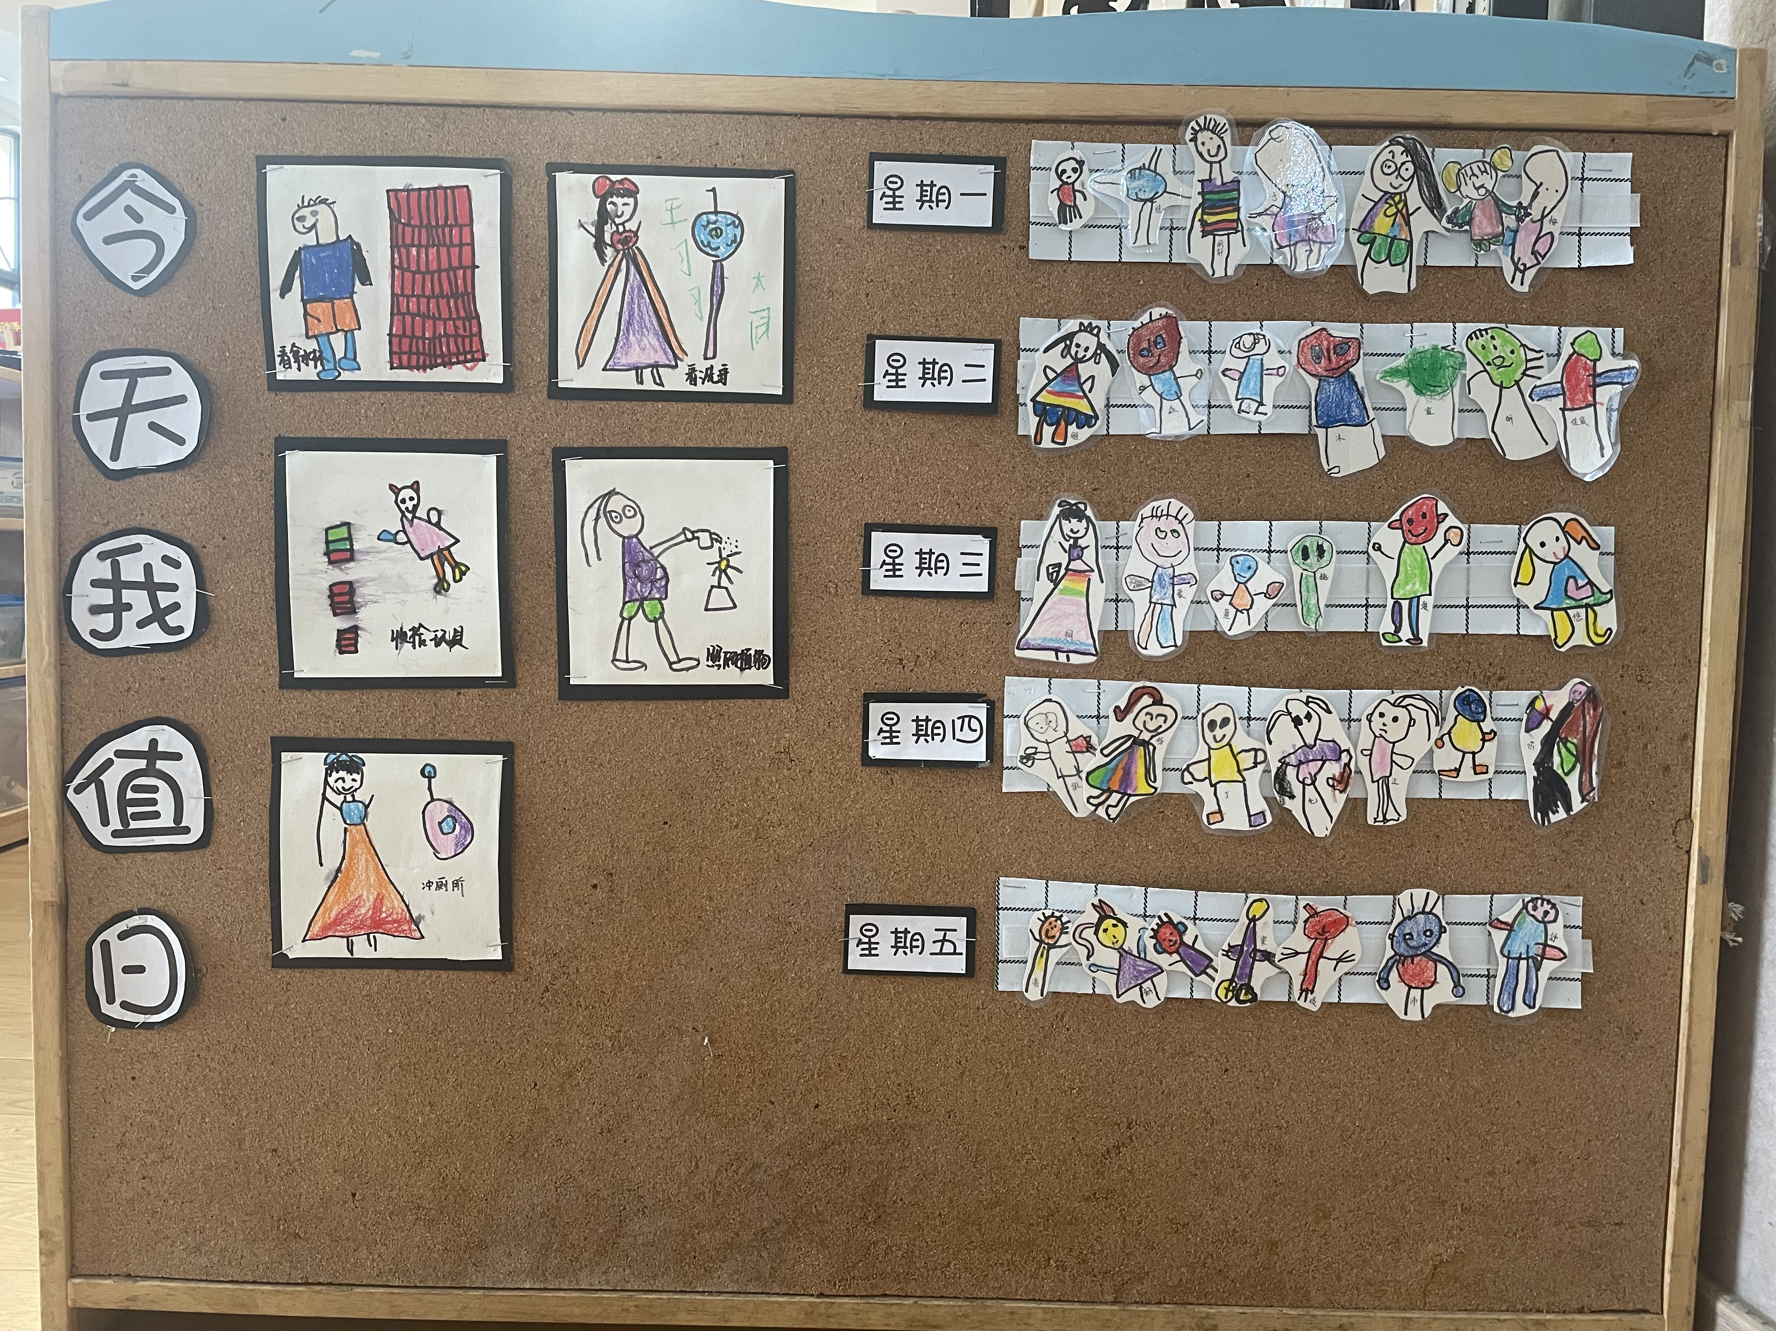
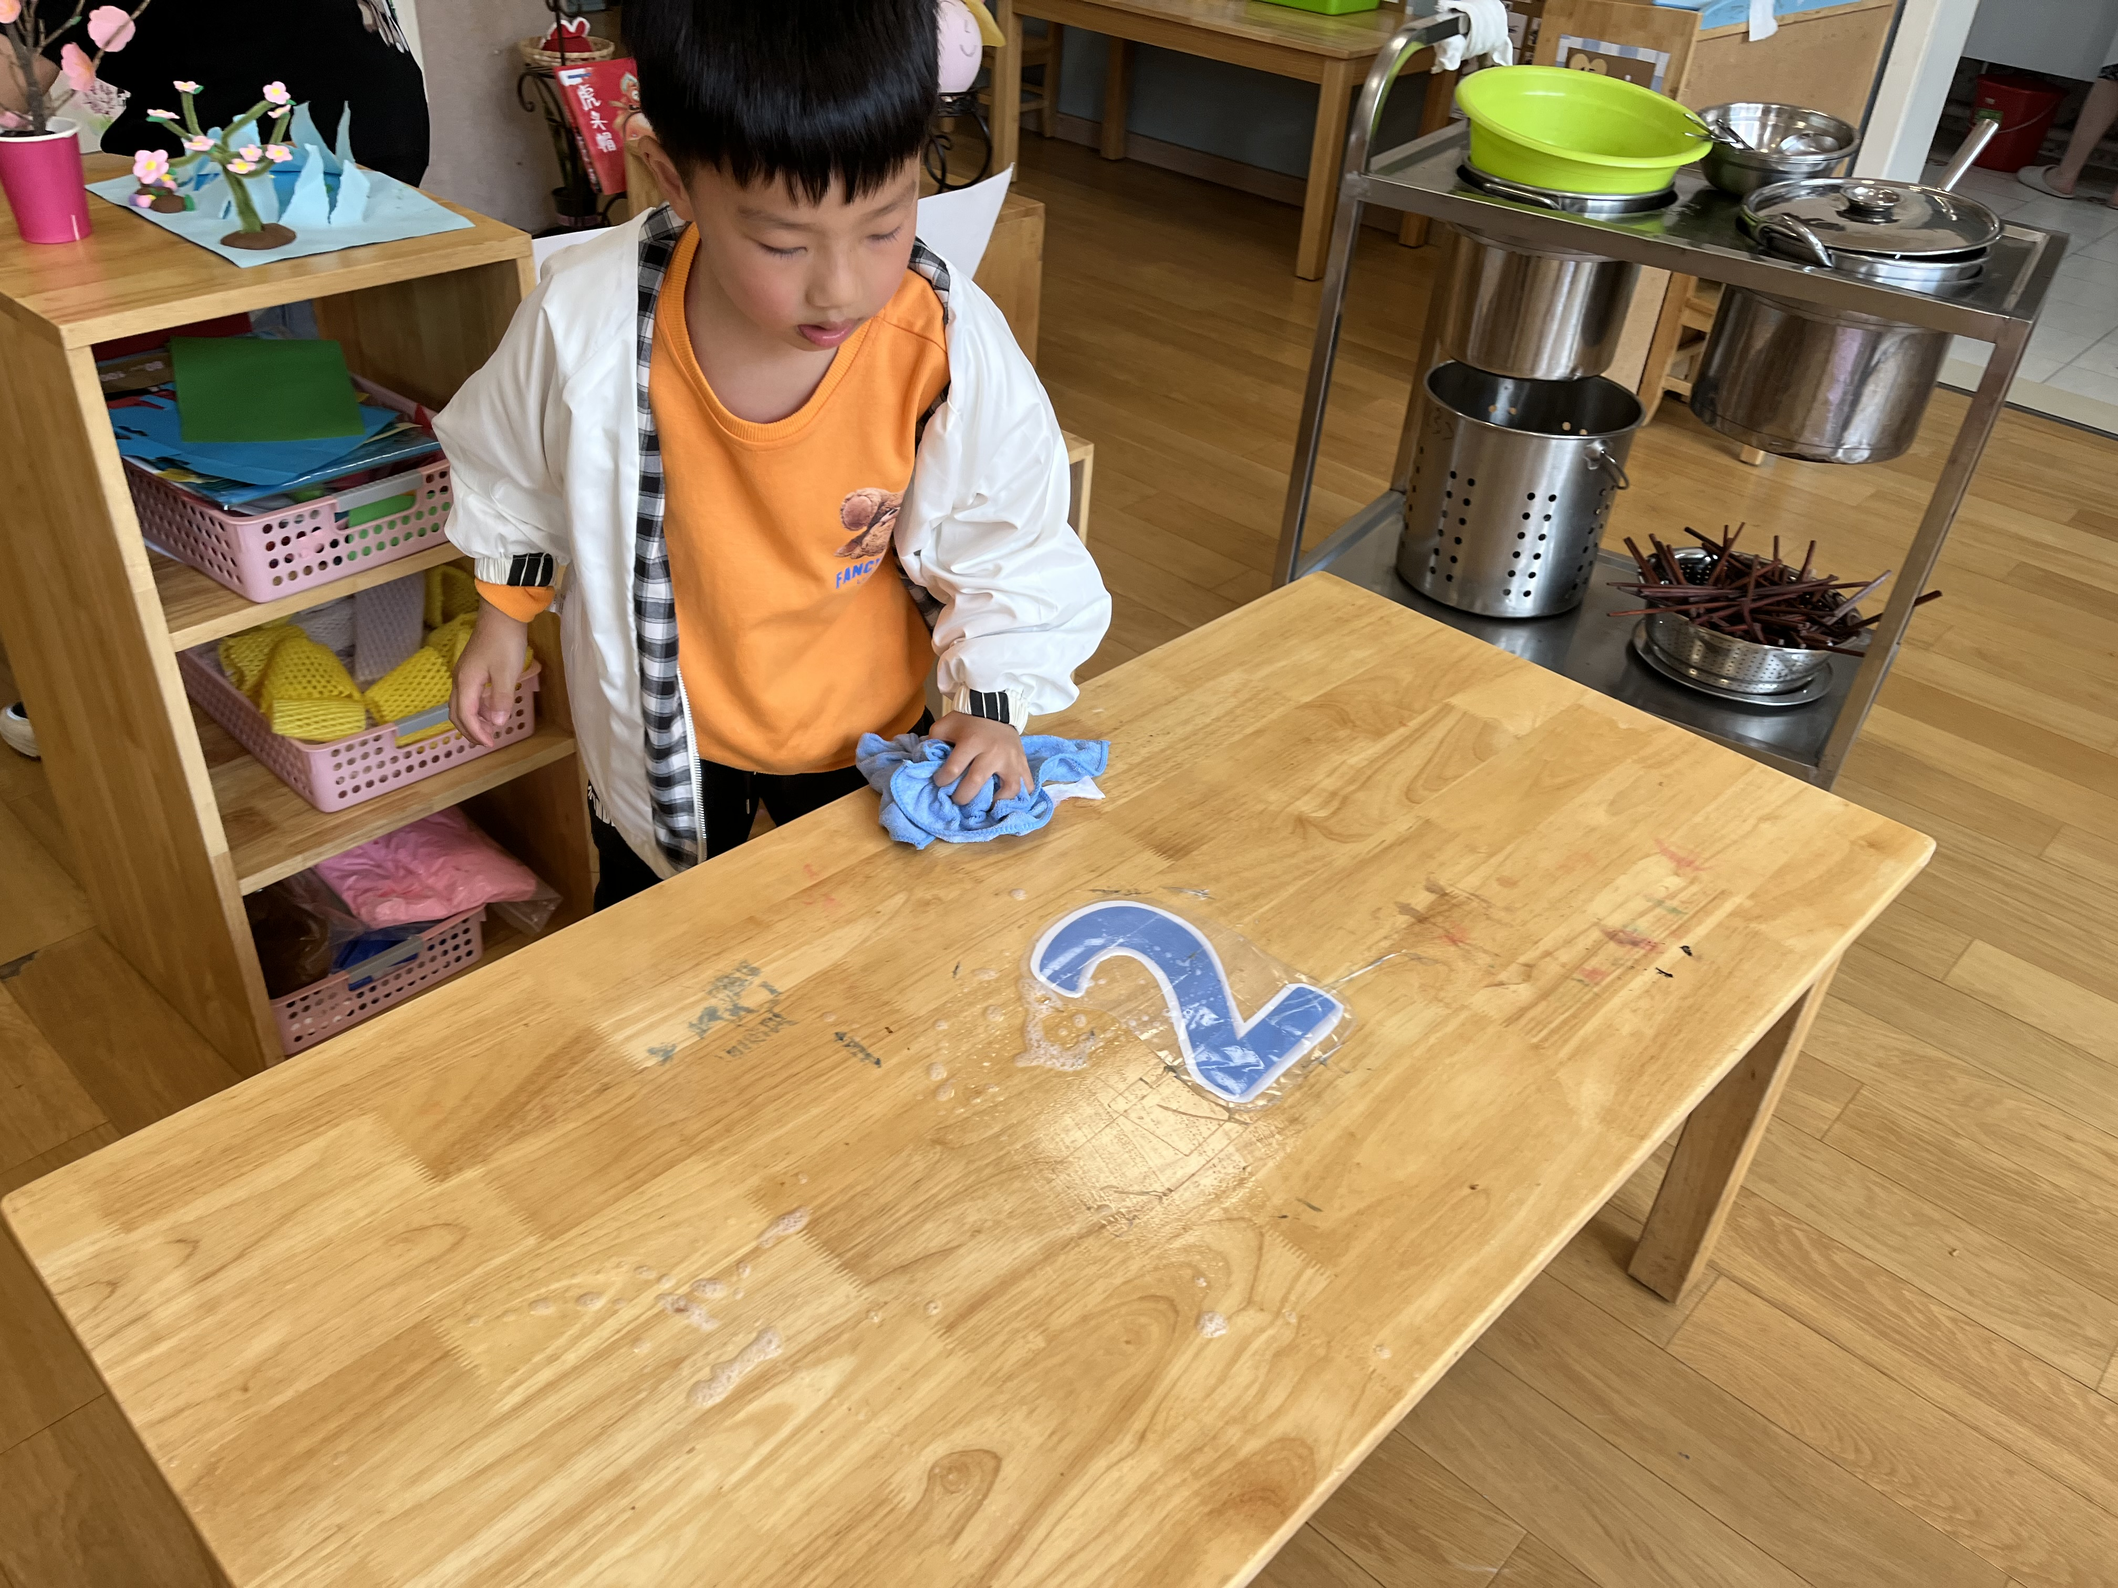
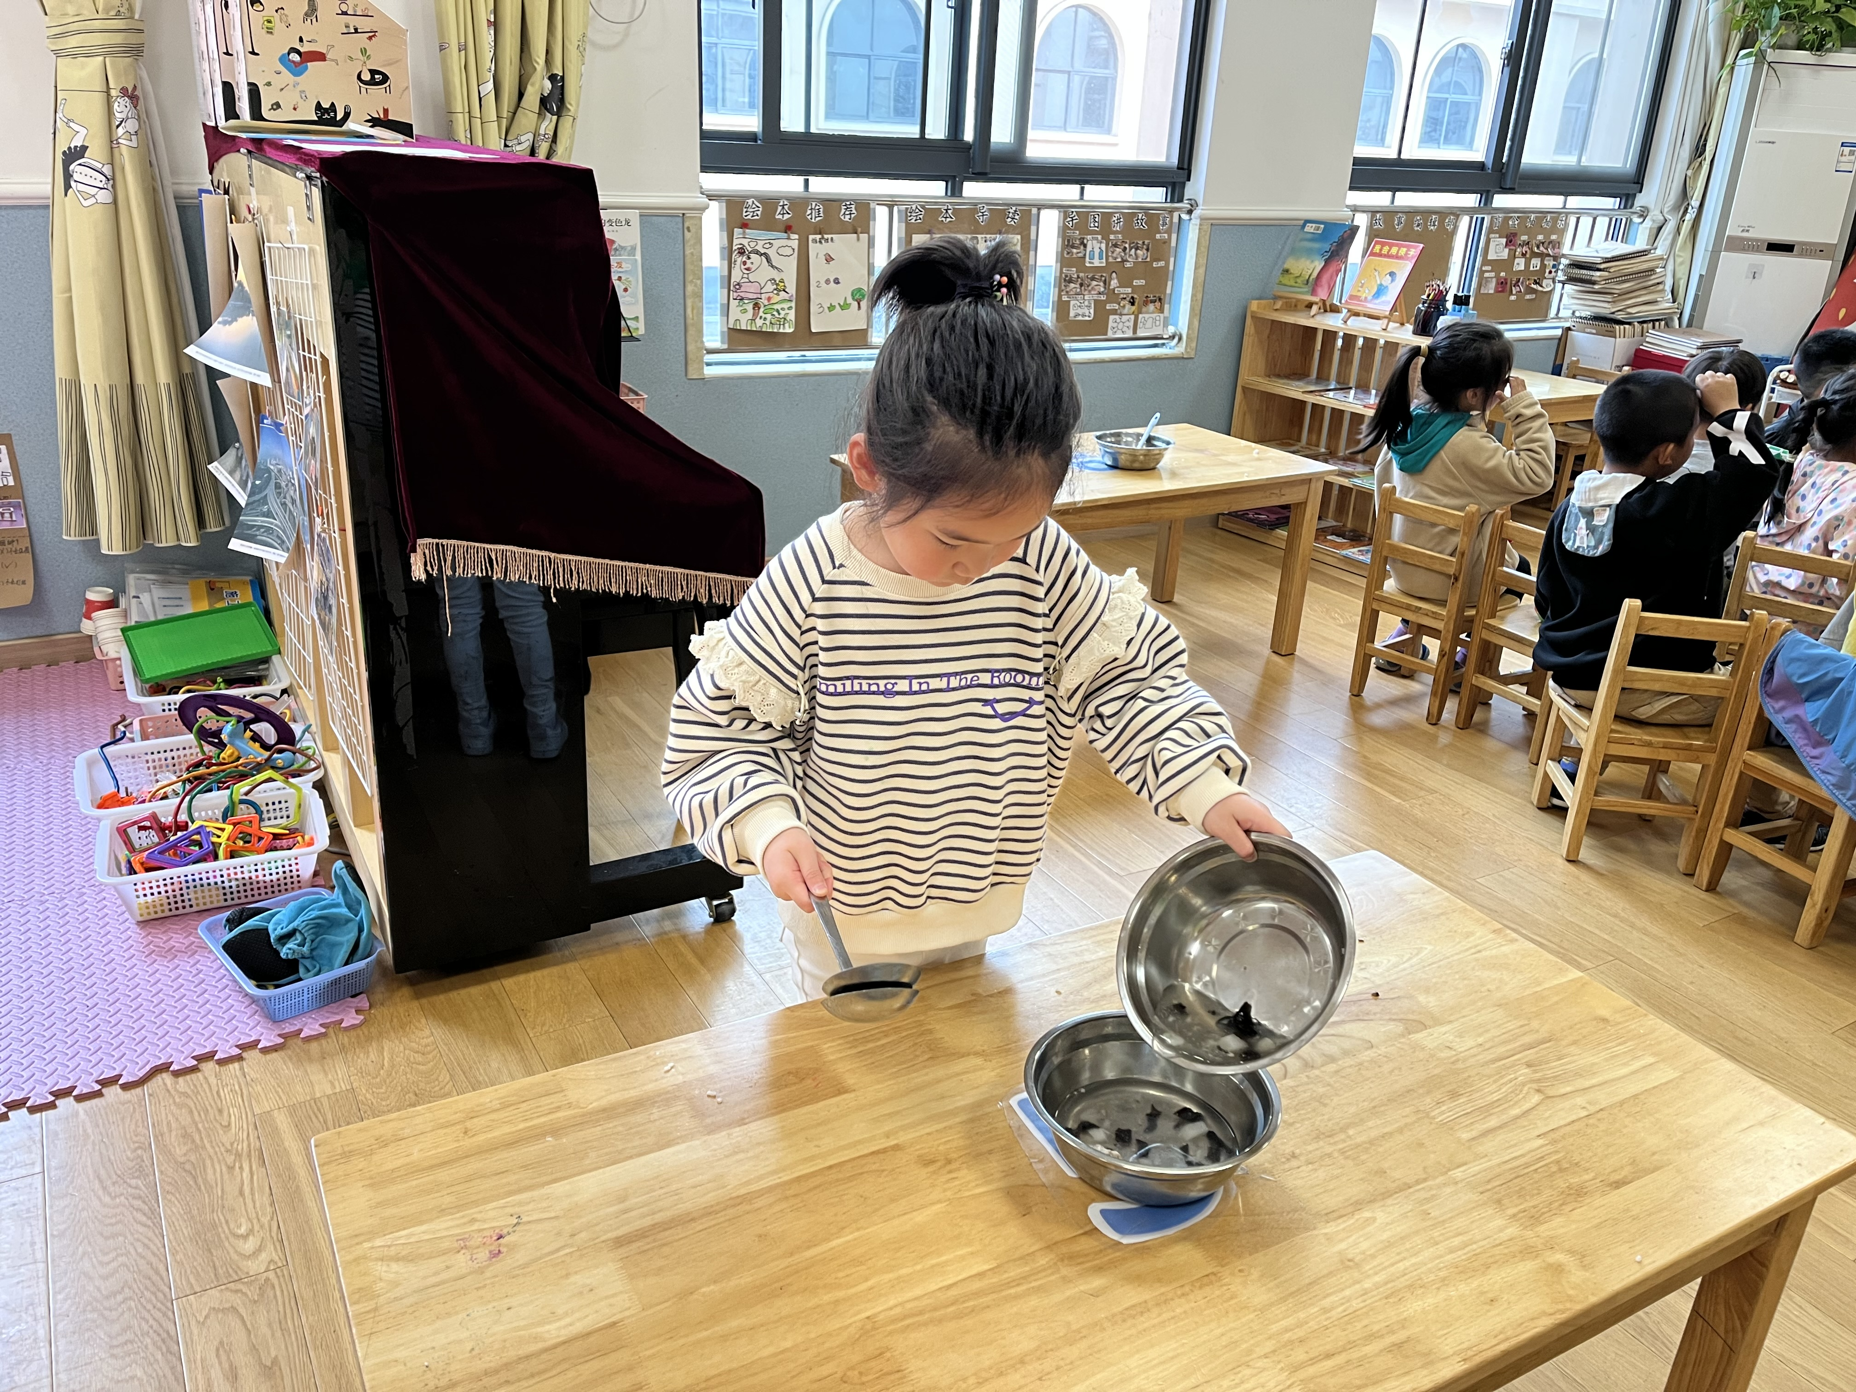
1、安排值日生
这样的方法不仅将教师解放了出来， 而且还为幼儿明确了自己的任务， 给幼儿实实在在的机会去体验和锻炼。充分发挥了幼儿的主动性。 同时值日生的工作也给幼儿以机会去为他人服务， 让幼儿体会到教师的不容易， 促进其责任心和服务意识的提高。

Slide 8
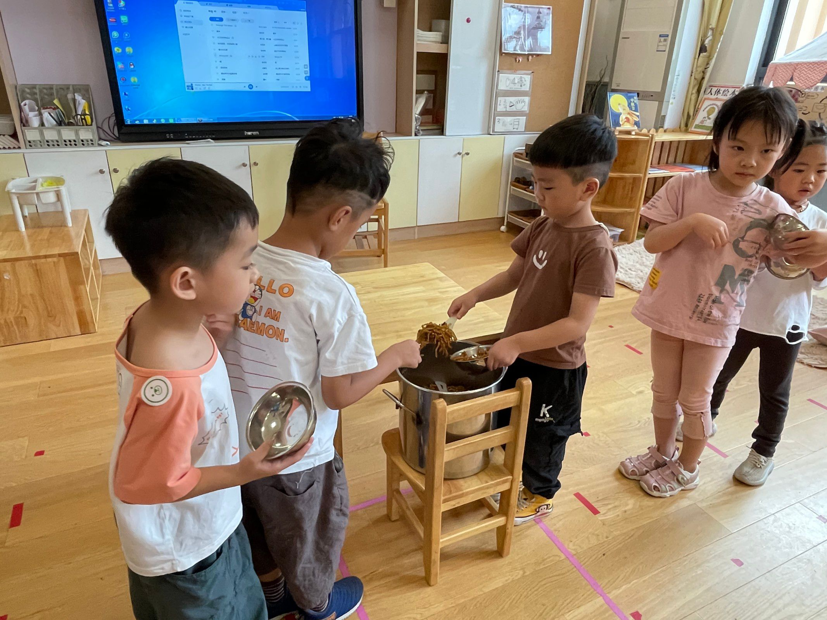
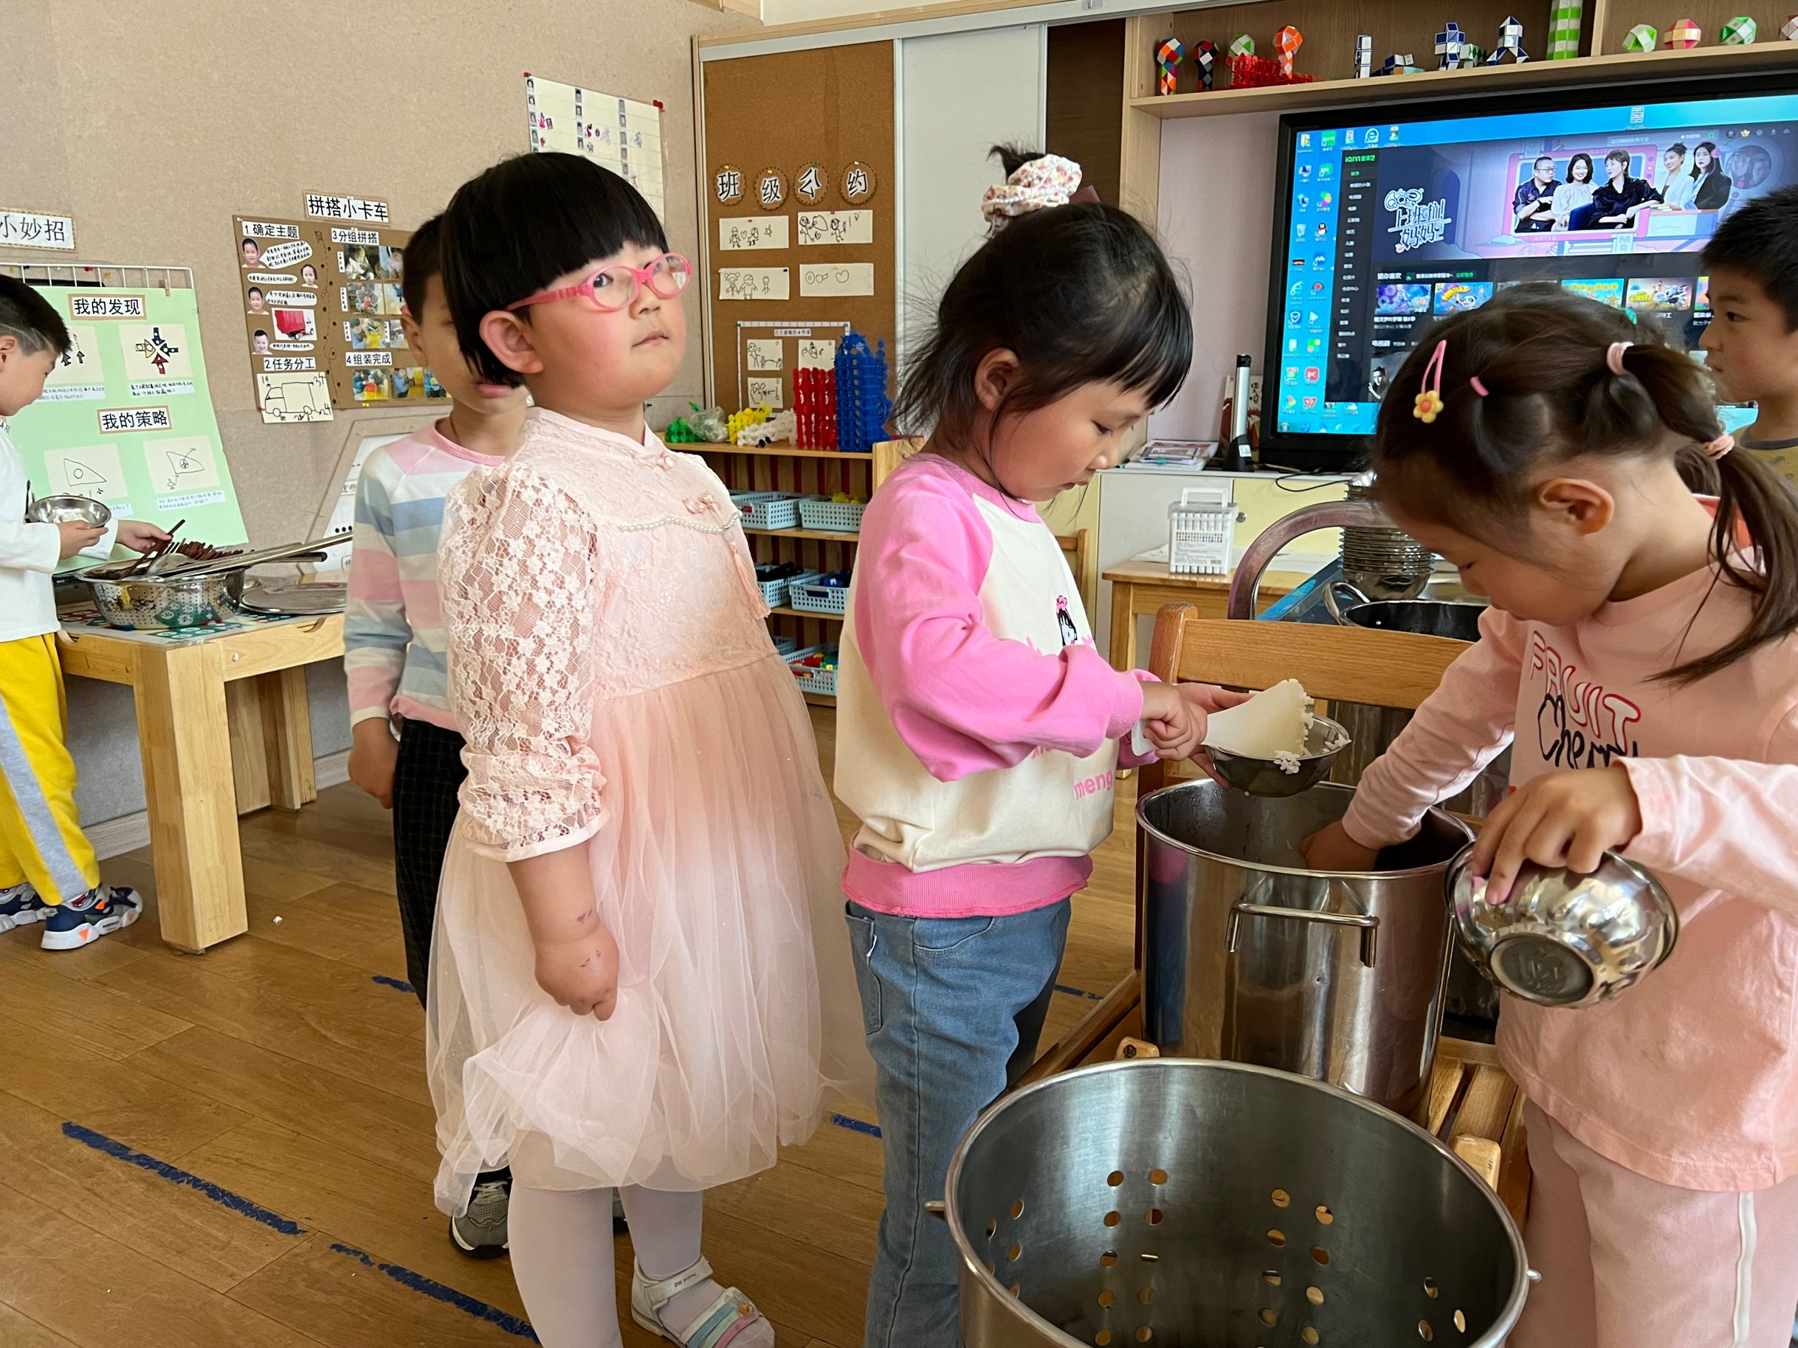
2、放手教育，学会等待
在幼儿“自主式” 进餐的过程中， 教师首先应当学会放手， 让幼儿自己做主。 例如在盛餐时， 教师不要过多干涉， 让幼儿自己盛。 此时教师只需要充当一个观察者， 不要过多的用语言或是行为来介入或干涉幼儿的活动， 学会观察。 当幼儿遇到问题时， 不要急着否定或批评幼儿， 学会等待和思考，给幼儿机会让幼儿自己先想办法去解决问题，如若真的解决不了也不要批评幼儿，而是要用自己的专业知识教给孩子正确的解决问题的方法。

Slide 9
3、创设轻松舒适的环境
良好的进餐少不了轻松舒适的环境。 在一个轻松自在的环境中进餐， 幼儿不再受制于教师的高压之下， 进餐情绪高涨， 积极性也大大提高。 因此在幼儿“自主式” 进餐活动中， 教师可以在幼儿进餐过程中播放一些轻松舒缓的音乐来帮助幼儿缓解紧张的进餐氛围。当然教师也可以在餐前开展小小播报员的活动，介绍当天可口的饭菜，提高幼儿进餐的欲望。
4、 以强代弱， 榜样示范
让幼儿看幼儿自己怎样做， 也就是让动作能力发展弱的幼儿看动作能力发展强的幼儿怎么做， 让动作能力发展强的幼儿给动作能力发展弱的幼儿树立榜样。

Slide 10
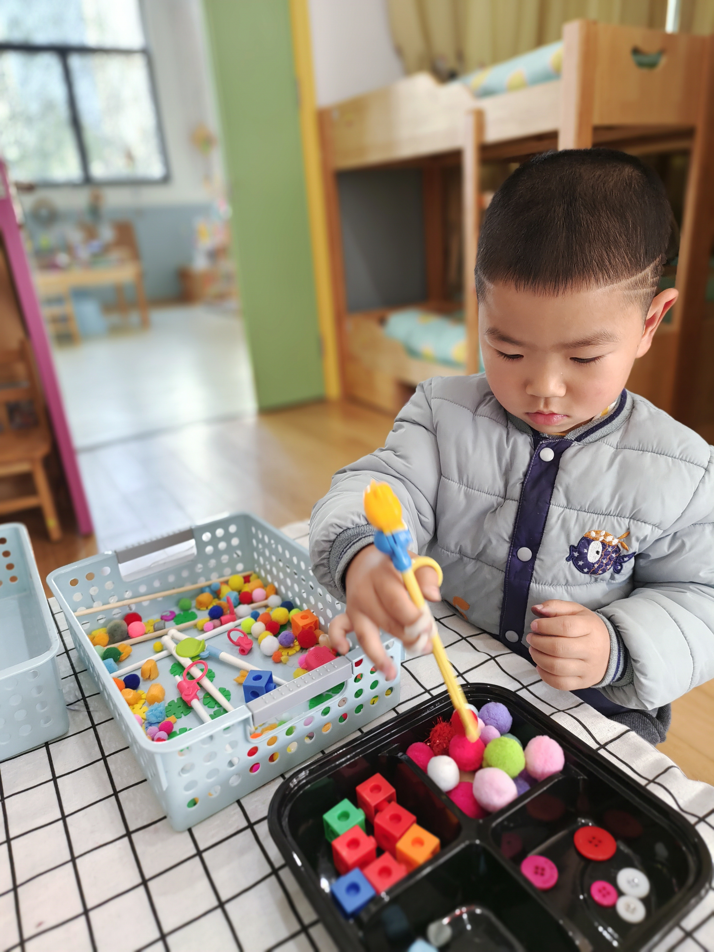
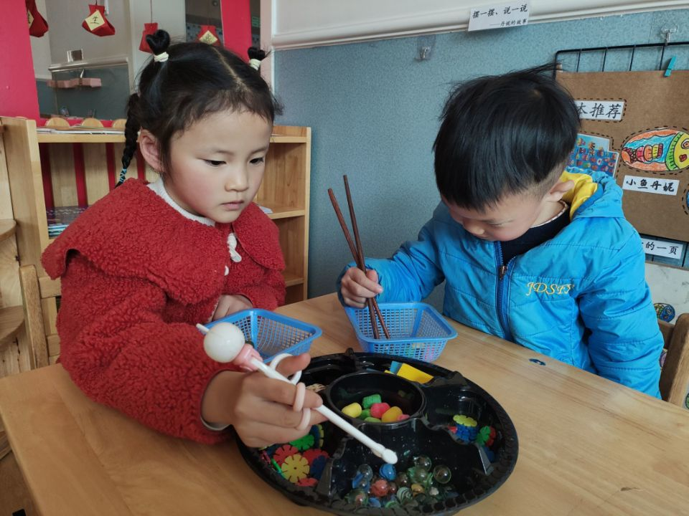
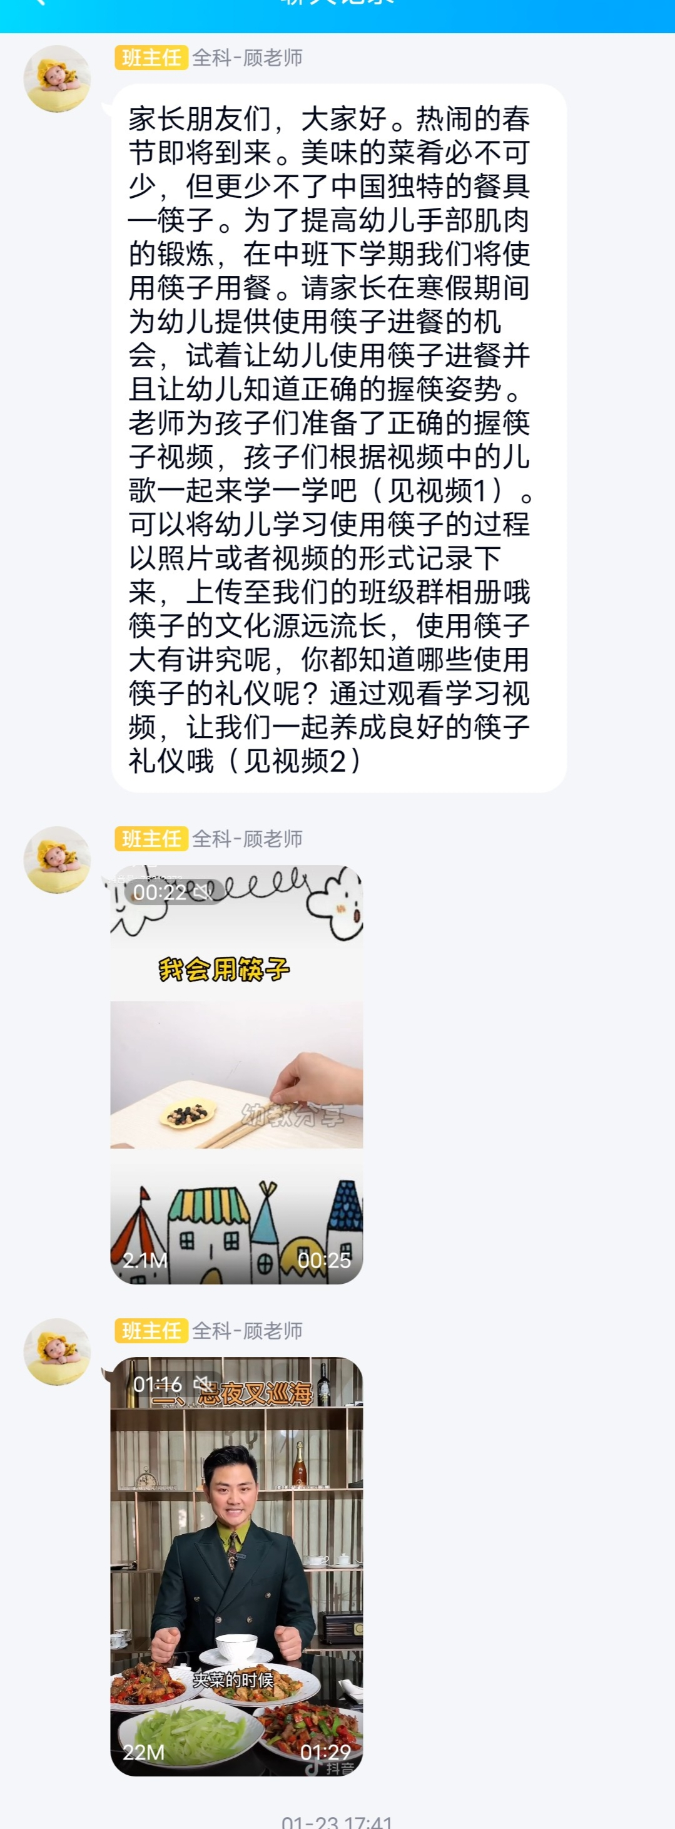
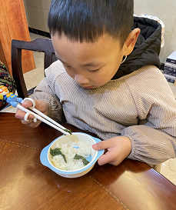
5、创设区域游戏，锻炼幼儿使用筷子的方法
孩子的发展存在差异，有的孩子握筷和勺的姿势不正确，在幼儿园老师也投放了夹物体的游戏，让幼儿在游戏中调整错误的姿势，逐渐掌握正确的方式方法。
6、家园合作，提升幼儿的用餐习惯和能力
孩子的成长离不开家园合作，脱离了学校和老师，其实家长也是很好的教育资源。假期，我们通过投放使用筷子的视频和进餐礼仪的视频鼓励幼儿在家
用筷子吃饭，并了解相关的餐桌礼仪，如：吃饭不讲话、不能把筷子插进饭里等。养成良好的进餐习惯。

